Slide 1
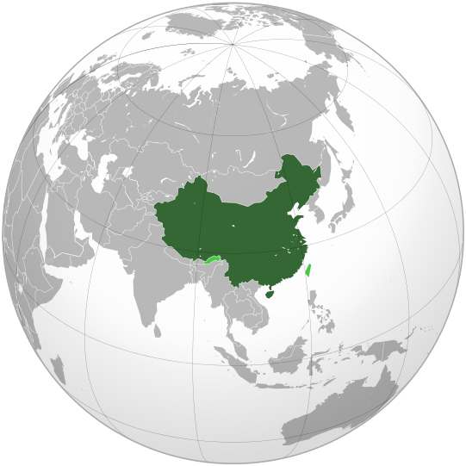
Китай
(Китайська Народна Республіка)
Підготував учень 11-Б класу Дацко Денис

Slide 2
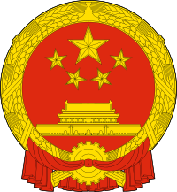
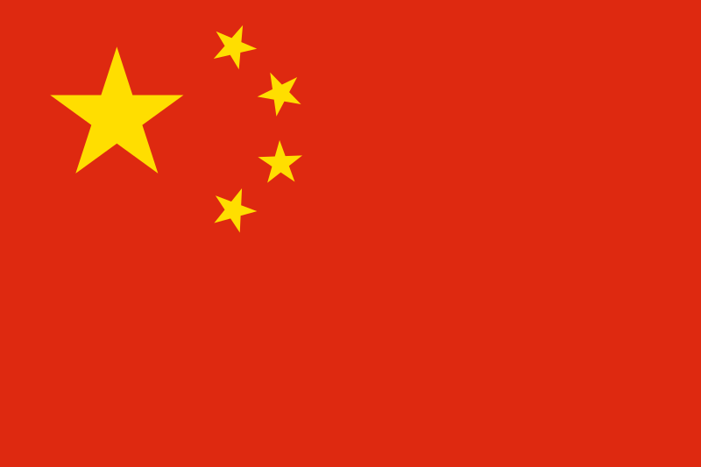
Національні символи

Slide 3
Столиця – Пекін
Форма правління – соціалістична республіка
Голова – Сі Цзиньпін (з 14 березня 2013)
Прем’єр Держради – Лі Кецян
Населення – 1 330 000 000 (Оцінка 2010 р.)
Основні релігії – конфуціанство і даосизм

Slide 4
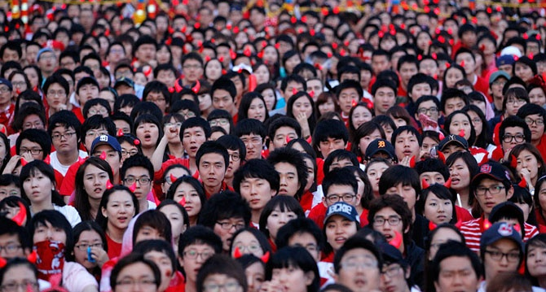
Китай протягом декількох тисячоліть проходив через циклічні періоди політичної єдності і розпаду.Територія Китаю регулярно піддавалася нашестю ззовні, проте більшість загарбників рано чи пізно зазнавали китаїзації і асимілювалися в китайський етнос, а території їх держав зазвичай включалися в територію Китаю. Сучасна китайська держава і суспільство є результатом багатовікового культурного і політичного взаємопроникнення і взаємодії з численними оточуючими азіатськими народами, що супроводжувалось переміщеннями багатомільйонних людських мас і багатовікової ханьської асиміляції.

Slide 5

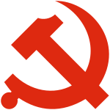
Після завершення Другої світової війни в Китаї боролися за владу дві впливові сили: гоміндан і компартія Китаю. Боротьба між ними тривала вже протягом 20 років, і лише японська окупація змусила їх тимчасово об’єднатися проти спільного ворога. Після закінчення Другої світової війни боротьба розгорілася з новою силою. За гомінданом і КПК стояли великі держави — США та СРСР, які надавали своїм друзям усіляку допомогу: постачали озброєння, боєприпаси, продовольство, надсилали інструкторів, навчали керівні кадри тощо.
Гоміндан
КПК

Slide 6
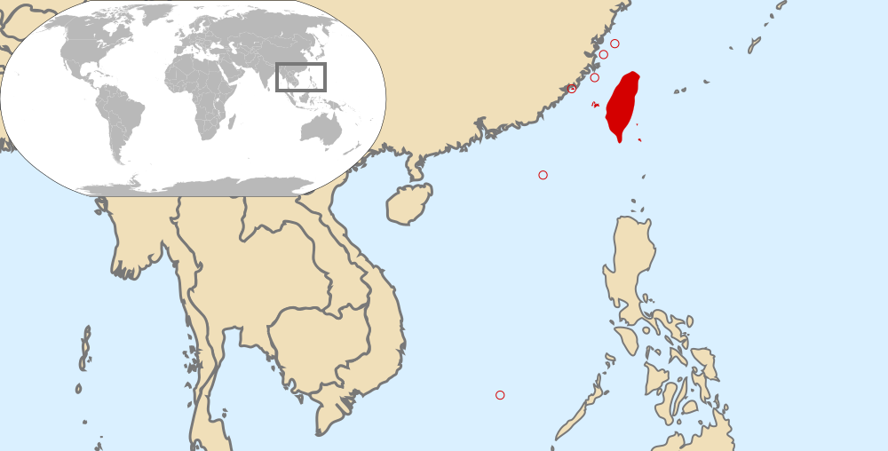
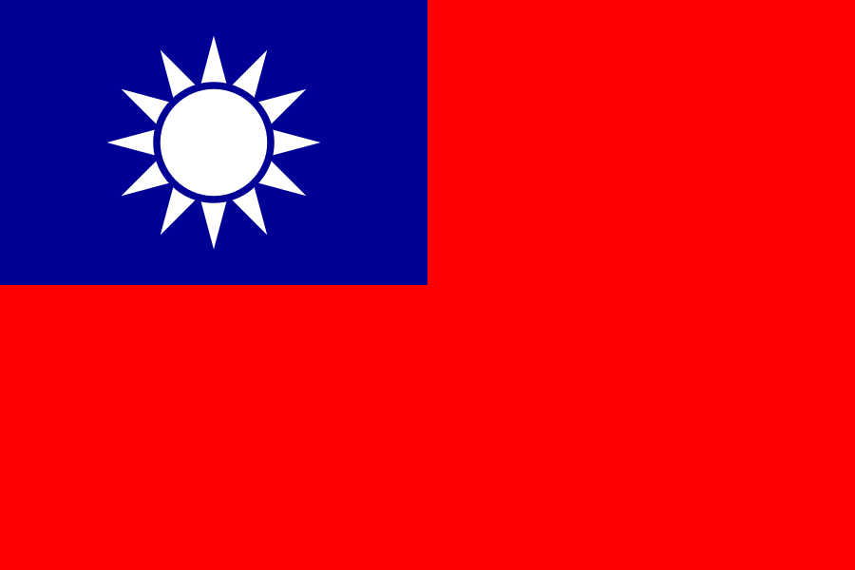
Громадянська війна в Китаї тривала з 1946 р. по 1949 р.В середині 1947 р. становище військ Чан Кайші різко погіршилося. До середини серпня комуністи захопили майже всю Маньчжурію. Незважаючи на допомогу, яка надійшла від США у розмірі 570 млн доларів, уряд гоміндану продовжував здавати позиції. Згодом комуністи захопили Пекін, Шанхай, Нанкін, Гуаньчжоу.
У вересні 1949 р. в Пекіні відбулася перша пленарна сесія Народної політичної консультативної ради Китаю (НПКРК). 1 жовтня 1949 р. на площі Тяньаньминь у Пекіні відбулася урочиста церемонія проголошення Китайської Народної Республіки. У той час Чан Кайші разом із більшістю членів уряду вилетів літаком на о. Тайвань, де вже зібралися сотні тисяч його прихильників. Тут була створена інша китайська держава — Китайська Республіка.
Китайська Республіка (Тайвань) зараз

Slide 7
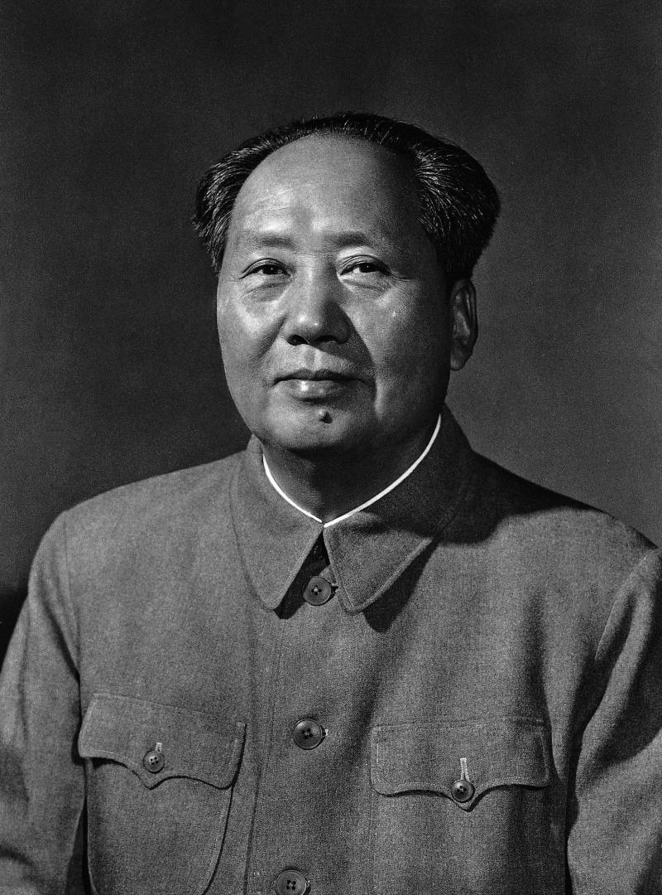
Культ особи Мао Цзедуна
Ма́о Цзеду́н (毛澤東; 1893 —1976 рр.) — китайський політичний лідер і теоретик маоїзму. Засновник Китайської комуністичної партії (ККП) у 1921, незабаром став її лідером. У КНР вважається національним героєм.
Організував Великій похід 1934—1935 і вів визвольну війну 1937—1949, що завершилася встановленням Народної республіки і комуністичним правлінням у Китаї.
Очолював партію й уряд країни до смерті. Його вплив зменшився після ряду економічних, але знову став домінуючим в роки Культурної революції 1961—1969. Адаптував комунізм до китайських умов, що відображено в Маленькій червоній книзі.

Slide 8
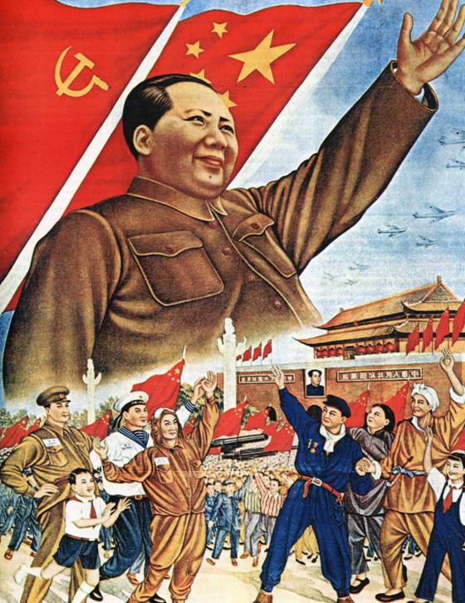
Наприкінці 1950-х років Китай відійшов від погодженого із СРСР курсу й розпочав форсовану індустріалізацію. Цей експеримент був названий «великим стрибком » (1958).
Для здійснення цього у сільському господарстві ставилося завдання створити замість колективних господарств комуни та зібрати фантастичний урожай — 500 млн т. Праця була організована на принципах військової дисципліни.Були ліквідовані ринки в містах і селах, заборонена торгівля. Це остаточно знищило стимули до праці і у країні різко знизилися показники розвитку сільського господарства.
«Великий стрибок» закінчився повним провалом. Він коштував китайському народові 100 млрд юанів. На ліквідацію тяжких наслідків пішло кілька років.

Slide 9
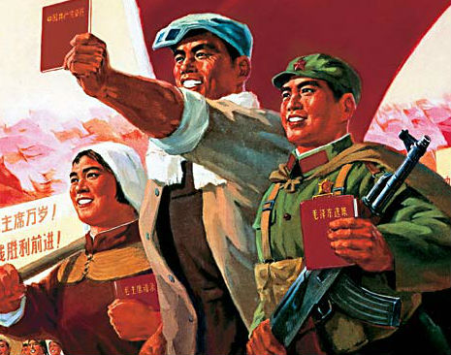
За час після невдалого «Великого стрибка» Мао Цзедун підготував новий експеримент під назвою «культурна революція» (1966-1976).
Нічого спільного ані з культурою, ані навіть з революцією ця акція не мала. Під цією вивіскою нове покоління прихильників китайського вождя переслідувало колишніх сподвижників Мао, які насмілилися виступити з критикою режиму. Після багатотисячного мітингу в серпні 1966 р. в Пекіні було створено спеціальні каральні загони
«культурної революції». На вогнищах, розпалених на міських майданах палали книжки В. Шекспіра, Т. Драйзера, О. Пушкіна, Ф. Достоєвського та інших письменників.

Slide 10
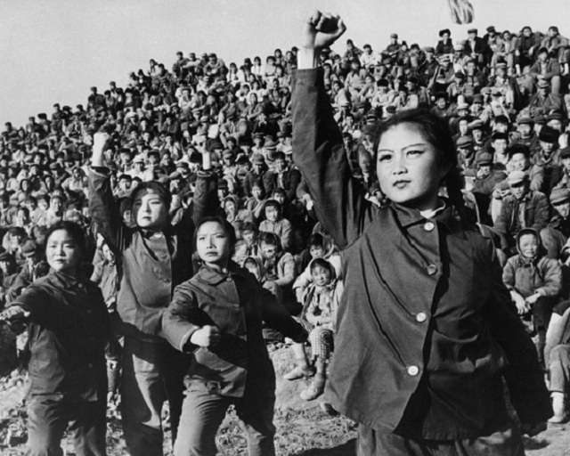
Розлючені й засліплені дацзибао та цитатниками Мао, «червоні охоронці» та «бунтівники», керовані безпосередньо «великим керманичем» і його найближчими поплічниками, громили установи, міністерства, захоплювали підприємства та вищі навчальні заклади. Окрім молоді, значну роль у проведенні «культурної революції» відіграла армія. У країні утвердилася військово-бюрократична диктатура. Боротьба
за вплив і владу між різними угрупованнями діячів «культурної революції» тривала аж до смерті Мао Цзедуна (1976). Загалом «культурна революція» ще більше погіршила економічну ситуацію в країні. Вона коштувала Китаю 500 млрд юанів.

Slide 11
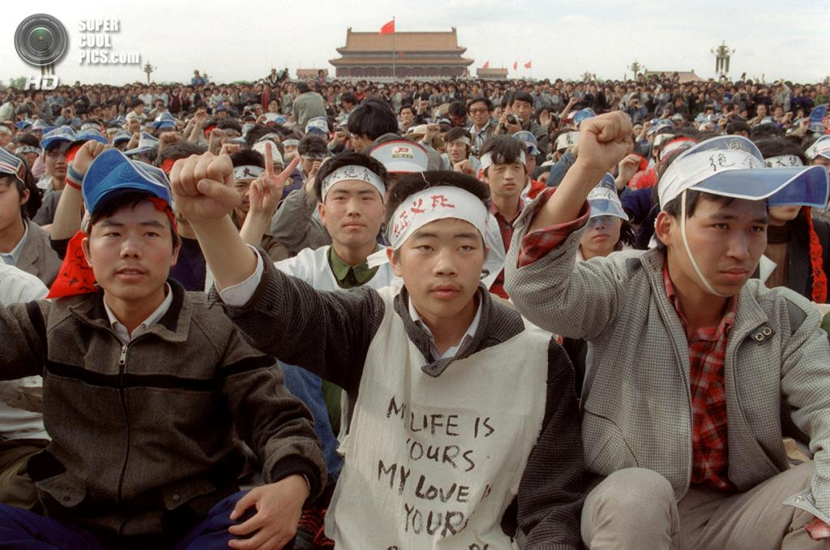
Політика реформ і шлях у 21 століття
1977 р. Ден Сяопін був відновлений на всіх посадах і очолив фракцію помірних, які намагалися рухатися шляхом економічного розвитку і реформ. Китай почав втілювати програму «чотирьох модернізацій», що означало зміцнити промисловість, сільське господарство, науку й оборону. 1980 р. пролунала критика дій Мао Цзедуна і його серйозних помилок в останні роки правління.
Особливістю китайських реформ є те, що вони не зачепили політичну сферу. У Китаї при владі залишається Комуністична партія. Спроби демократичних сил поставити
питання про політичні реформи
завершились кривавою трагедією.
3 червня 1989 р. на розгін студентських демонстрацій на площі Тянанмень були кинуті війська. Сотні людей загинули, тисячі були арештовані. Чжао Цзиян був зміщений з посади генерального секретаря.

Slide 12
1994 р. у Китаї був відмінений офіційний контроль над обміном валюти, юань отримав твердий курс. У 1990—2000х роках китайська економіка демонструє бурхливий економічний ріст.
На даний момент Китай є світовим лідером за виплавкою сталі, виробництвом цементу, дешевих товарів широкого вжитку. Сільське господарство забезпечує продуктами харчування мільярдне населення країни. В цій країні зосереджено 40 % світового поголів'я свиней, вирощується понад 50 видів зернових, головним з яких є рис. За експортом рису КНР посідає перше місце у світі.
Млрд. дол

Slide 13
Дякую за увагу

